Slide 1
KRIZMA
Primanje sakramenta potvrde

Slide 2
SAKRAMENTI
* Kristovi darovi
*Vidljivi znakovi nevidljive Božje prisutnosti
7 = 3 + 4
Sakramenata strane svijeta
Darova Duha Svetoga Božanske osobe ljudski broj
Glavnih grijeha (Otac, Sin i znak križa 
Dana u tjednu Duh Sveti)
__________________________________________________________________
BOG JE SVUGDJE I U SVEMU

Slide 3
7 svetih sakramenata
KRŠTENJE
POTVRDA sakramenti kršćanske
EUHARISTIJA inicijacije (uvođenja u vjeru)
ISPOVIJED sakramenti
BOLESNIČKO POMAZANJE pomirenja
SVETI RED sakramenti
ŽENIDBA zajedništva

Slide 4
Podsjetimo se….
Temeljni sakrament bez kojeg ne možemo primiti druge jest KRŠTENJE
Krštenjem postajemo članovi crkvene zajednice
U 6. stoljeću uvedeno je krštenje male djece dok je u drugim crkvama ostao onaj starokršćanski običaj krštenja odraslih (KATEKUMENI)
“ …. Idite po svem svijetu, naviještajte evanđelje…krstite u ime Oca i Sina i Duha Svetoga…”

Slide 5
2. sakramenat
KRIZMA
BERMA
FIRMA
POTVRDA
SAKRAMENAT DUHA SVETOGA
SAKRAMENT KRŠĆANSKE ZRELOSTI

Slide 6
POTVRDA
Nekada se taj sakramenat podjeljivao odmah nakon krštenja, što se i danas čini u istočnoj crkvi
FIRMA (lat. Firmare- potvrditi)
Zajedno sa krštenjem i euharistijom čini jednu cjelinu POTVRĐUJEMO ONO ŠTO SMO KAO DJECA PRIMILI NA KRŠTENJU:
☺ osobno potvrditi i učvrstiti svoju vjeru
☺ potvrditi da smo djeca Božja
---------------------------------------------------------------
Sakrament mogu primiti oni koji su:
KRŠTENI I BEZ TEŠKOG GRIJEHA, poučeni u vjeri

Slide 7
SAKRAMENT DUHA SVETOGA
Ima temelj u Svetom Pismu
Više puta u Novom zavjetu stoji da je na vjernike sišao Duh Sveti polaganjem ruku apostola:
“ Kad su apostoli u Jeruzalemu čuli da je Samarija prigrlila Riječ Božju, poslaše k njima Petra i Ivana. Oni siđoše i pomoliše se za njih da bi primili Duha Svetoga. Jer još ni na koga od njih ne bijaše sišao; bijahu samo kršteni u ime Gospodina Isusa. Tada polagahu ruke na njih i oni primahu Duha Svetoga.”
Dj 8,14-17

Slide 8
U sakramentu primamo 7 darova Duha Svetoga:
1. MUDROST
2. RAZUM
3. SAVJET
4. JAKOST
5. ZNANJE
6. POBOŽNOST
7. STRAH BOŽJI

Slide 9
MUDROST – biti sposoban shvatiti ono najvažnije u životu, u Božjem svijetlu promatrati i prosuđivati ljudski život i sveukupnu stvarnost
RAZUM- razumjeti, prihvatiti Božju riječ u svijetlu koje razumjeti i prihvatiti sebe, druge i svijet
SAVJET- biti sposoban pomoći drugome u njegovim važnim životnim trenucima, u stvaranju njegova mišljenja i donošenju osobne odluke
JAKOST- biti sposoban hrabro i ustrajno naviještati Radosnu vijest kako riječju tako i djelom te živjeti prema evanđelju

Slide 10
ZNANJE- biti u stanju tražiti i radosno prihvaćati istinu, osobito onu koju susrećemo u Kristu
POBOŽNOST- biti sposoban živjeti u najdubljoj povezanosti s Bogom i ljudima, obraćati se Bogu bez straha s ljubavlju i povjerenjem te se ophoditi s drugima kao braćom
STRAH BOŽJI- biti pun poštovanja prema Bogu i čovjeku (imati strahopoštovanje) a ne bojati ga se- imati ljubavi prema bogu i čovjeku (izbjegavati ono čime bismo uvrijedili Boga i ljude )

Slide 11
SAKRAMENT KRŠĆANSKE ZRELOSTI
* Sakramentom potvrde primamo Duha Svetoga koji nas osposobljava da možemo postati “punoljetni”, odrasli, zreli kršćani. Stoga potvrdu još nazivamo i sakramentom kršćanske zrelosti ili punoljetnosti
Primanjem mnogostrukih darova znači primanje mnogostrukih sposobnosti da možemo postati i odrasti zreli kao kršćani

Slide 12
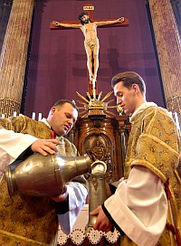
KRIZMA
ULJE kojim biskup pomazuje čelo krizmanika ili potvrđenika znakom svetog križa naziva se KRIZMA

Slide 13
…obred…
sakrament krizme ima neizbrisiv biljeg ili pečat, pa se može primati JEDNOM U ŽIVOTU
Slavlje je veliki događaj za cijelu župnu zajednicu
CRVENA boja

Slide 14
Redoviti djelitelj sakramenta je BISKUP
Polaže ruku na glavu potvrđenika:
Krizmanik: _____________ (kaže svoje ime)
Biskup: ________, primi pečat dara Duha Svetoga!
(znak križa na čelu krizmanika)
Krizmanik: Amen!
Biskup: Mir tebi!
Krizmanik: I s Duhom tvojim!

Slide 15
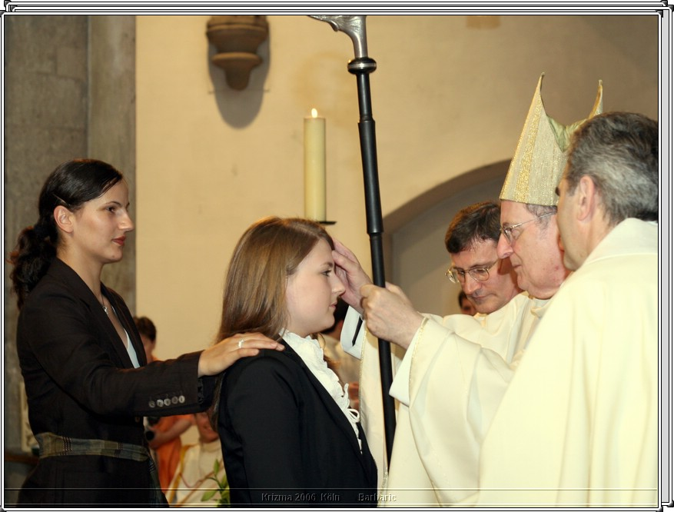
Za sakrament je potreban KUM (predstavlja krizmanika, primjer u vjeri i života s Kristom)- desna ruka na ramenu krizmanika

Slide 16
Ponovimo:
Što su sakramenti?
Kako dijelimo sakramente?
Koji je sakrament temelj ostalima?
Navedi druge nazive za krizmu?
Tko dodjeljuje sakrament krizme?
Zašto je to sakrament Duha Svetoga?
Koliko puta se u životu možete krizmati?
Kako nazivamo osobu koja prima sakrament krizme?

